Slide 1

Estudio observacional triple terapia extrafina en único inhalador frente a triple terapia abierta en EPOC
J. Lopez García¹, D. E. Vega Lizarazo¹, M. Segura Romero¹, E. Sánchez Álvarez², E. Cabrera César¹, J. L. Velasco Garrido¹
¹Hosp. Virgen De La Victoria, Málaga; ²Hosp. Gral. Virgen de Las Nieves, Granada.
Existen pacientes con enfermedad pulmonar crónica (EPOC) que precisan de triple terapia.
En nuestro medio, no existe evidencia sobre los beneficios de cambiar dicha terapia administrada en varios dispositivos (TTA) frente a uno solo (TTFE).
INTRODUCCION
Terapia mantenimiento
1 año
TTA
1 año
TTFE
Único inhalador
METODOLOGIA
Estudio observacional retrospectivo unicéntrico realizado en España en 2021-2022.
Análisis de las exacerbaciones durante un año con TTFE frente a las registradas en el año previo con TTA.
TTA, triple terapia abierta; TTFE, triple terapia fija extrafina de beclometasona, formoterol y glicopirronio.

Slide 2
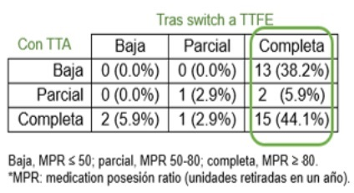

RESULTADOS
Efectividad
Adherencia
Exacerbaciones
moderadas y graves
Exacerbaciones
moderadas
N = 74
TTA
3.7 (3.1- 4.3)
3.3 (2.8- 3.8)
19.0%
21.2%
72.7 | años
78.2% | varones
29 | IMC (Kg/m² )
97.3% | ex-fumadores
9.1 | años evolución EPOC
50.4% | FEV1 (% vs predicho)
78.4% | partícula no extrafina
TTFE
3.0 (2.2-3.7)
p = 0.006*
2.6 (1.9-3.2)
p = 0.001*
Subgrupo sin partícula extrafina previa (n= 58)
14.7% reducción exacerbaciones totales (p = 0.086)
16.0% reducción exacerbaciones moderadas (p = 0.036*)
*n= 34 pacientes sin terapia extrafina previa p = 0.018*
Datos de adherencia disponibles para 45 sujetos
*estadísticamente significativo
CONCLUSION
La TTFE en un único inhalador ha demostrado efectividad y mejora de la adherencia en el tratamiento de mantenimiento de pacientes con EPOC frente a la TTA.
FEV1, volumen espiratorio forzado en 1 segundo; TTA, triple terapia abierta; TTFE, triple terapia fija extrafina de beclometasona, formoterol y glicopirronio.

